Slide 2
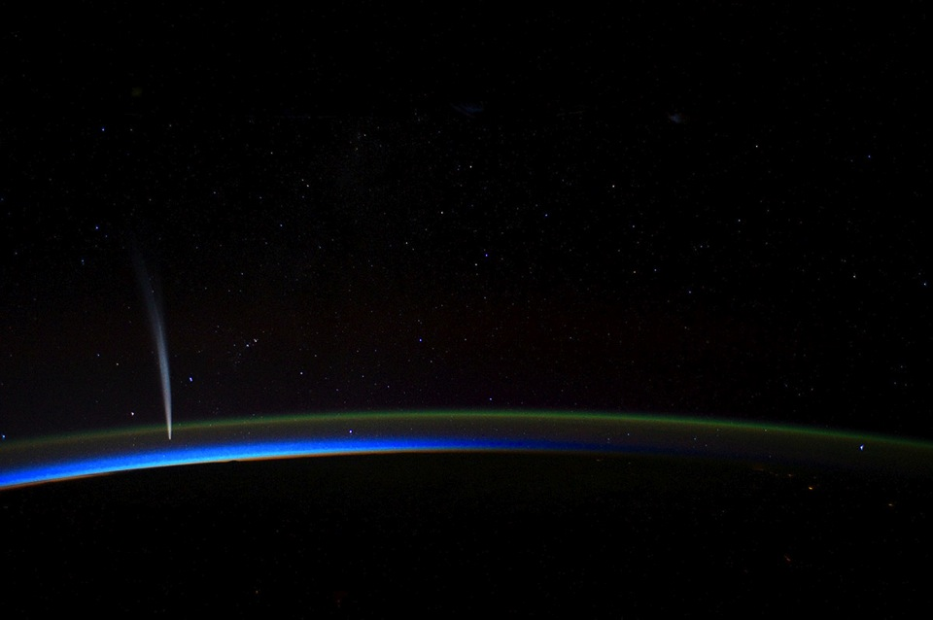
crédit: Michael Carlowicz/NASA Earth Observator

Slide 3
Les comètes dans l’HISTOIRE
Antiquité
Première trace écrite d’observations de comètes : Chaldée/Chine, XIe s. av. JC
Plus ancien passage attesté de la comète de Halley : Chine, 611 av. JC
Plus ancien dessin de comètes : Chine, IVe s. av. JC
crédit : NASA
Comètes – Manuscrit Chinois, IVe s. av. JC

Slide 4
Les comètes dans l’HISTOIRE
Antiquité grecque
Aristote classe les comètes dans le monde sublunaire, imparfait et imprévisible (≠ monde céleste)
Les pythagoriciens y voient des planètes rarement observables
crédit : Clément Plantureux
Monde selon Aristote

Slide 5
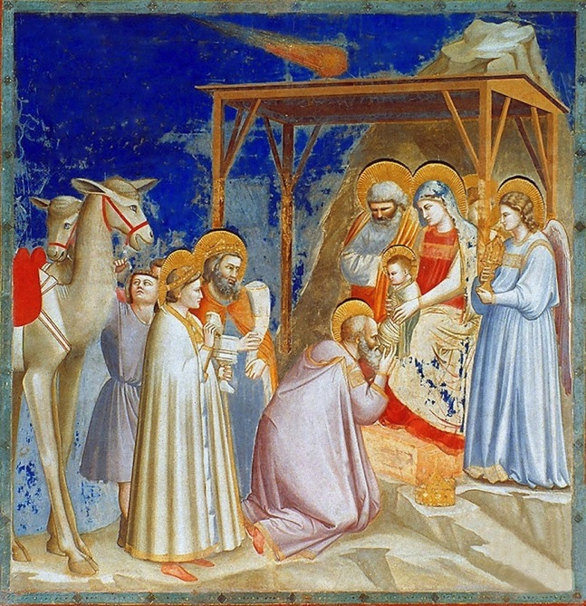
Les comètes dans l’HISTOIRE
Moyen Âge
Les astrologues associent les comètes à des morts illustres : celle de 451 pour Attila, 632 pour Mahomet, 1223 pour Philippe-Auguste...
ou à des naissances!
L’étoile de Bethléem
représentée sous la forme d’une comète
- Giotto, L’adoration des Rois Mages, ~1306 -

Slide 6
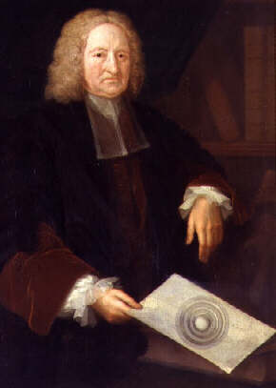
Les comètes dans l’HISTOIRE
XVIIIe siècle
Grâce aux travaux de Newton (les Principia), Edmond Halley démontre en 1704 que les comètes de 1531, 1607 et 1682 ne sont qu’une seule et même comète
Depuis Halley on comprend que les comètes ne sont pas des phénomènes atmosphériques mais des objets venant de l’espace
Edmond Halley

Slide 7
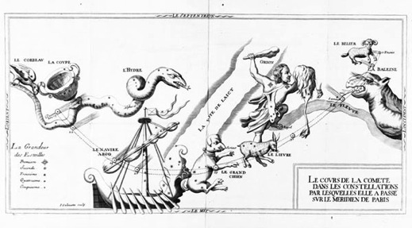
Comète : un mauvais présage ?
Les comètes ont longtemps été considérées comme annonciatrices de mauvais présages
Guerres
Maladies
Morts de personnages illustres...
Trajectoire de la comète de 1664-1665
Une épidémie de peste se déclara à cette période
en Europe

Slide 8
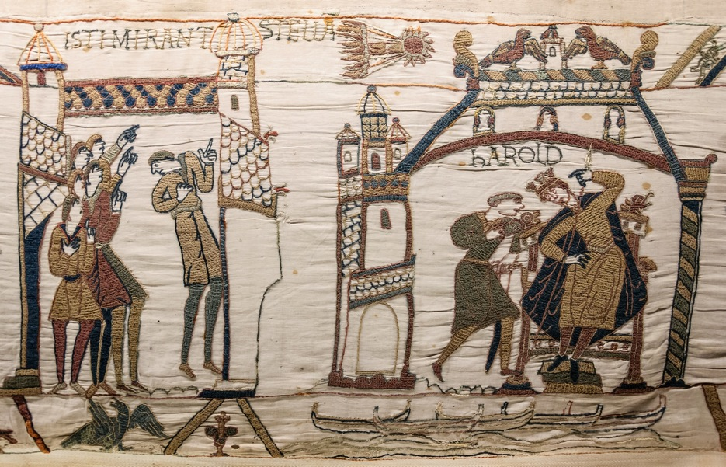
Tapisserie de Bayeux : Comète de Halley en 1066 – Bataille d’Hastings

Slide 9
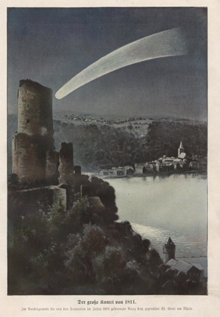
La comète de 1811
Napoléon y voyait un présage favorable pour la campagne de Russie
Défaite cuisante des armées napoléoniennes
La comète coïncide avec une vendange de qualité exceptionnelle
Vin de la comète
Comète de 1811

Slide 10
La comète de 1910 (Halley)

Slide 11
Qu’est-ce qu’une COMÈTE ?
« Boule de neige sale »
Fred L. Whipple
Composée de glaces et de poussières
Le noyau
La chevelure (ou coma)
Les queues
crédit : C&E

Slide 12
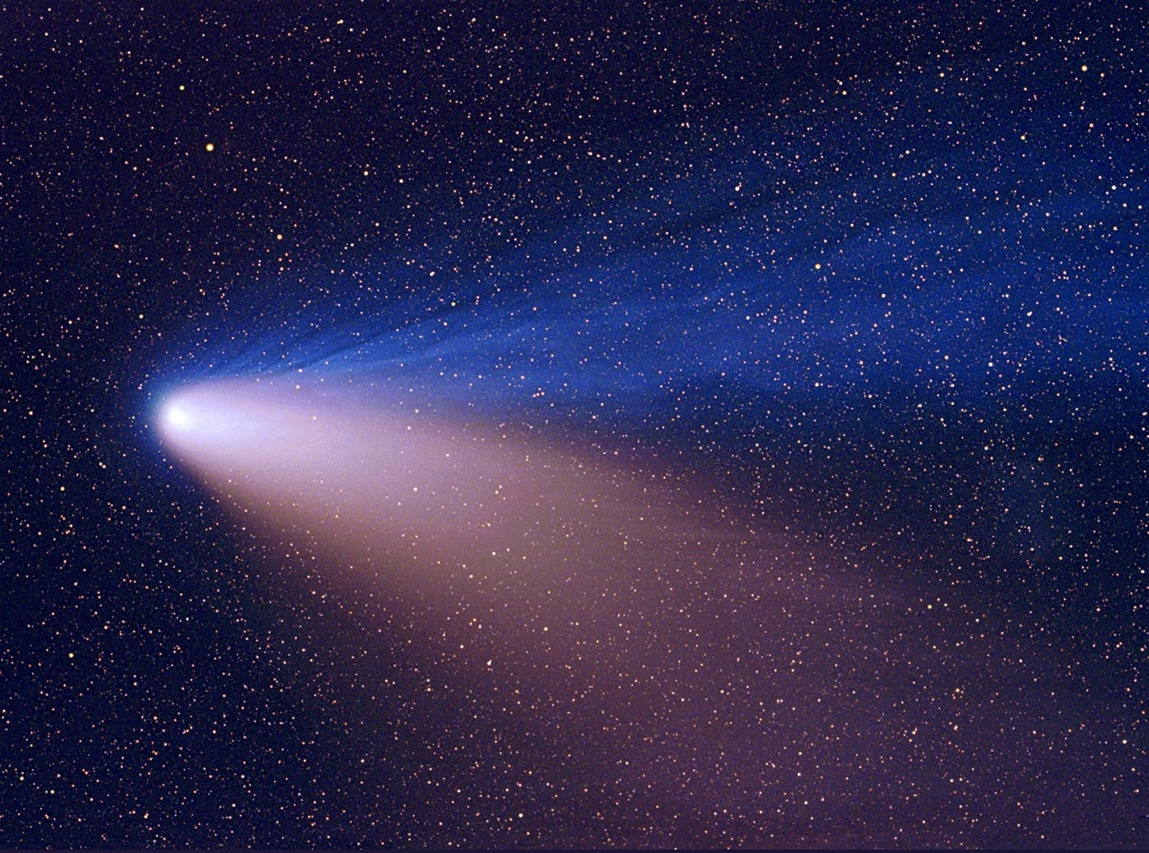

Slide 13
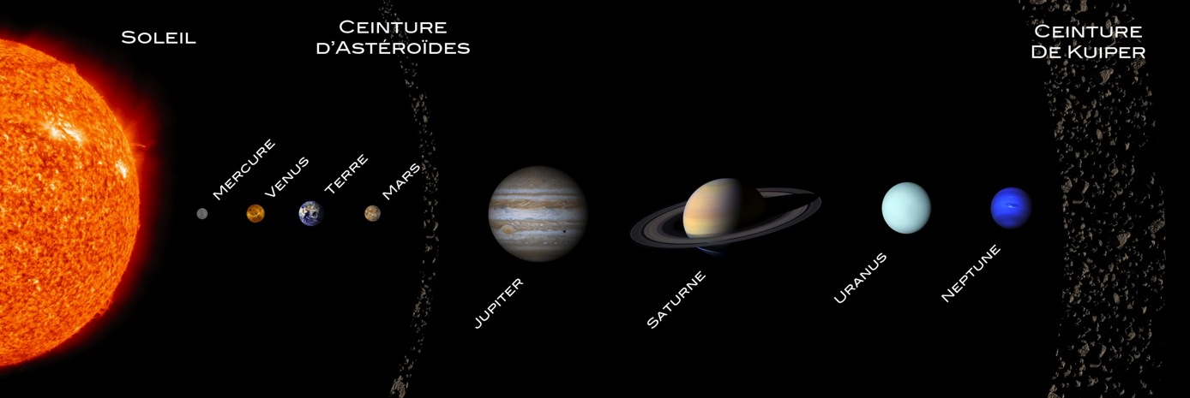
D’où viennent les comètes ?
La Ceinture de Kuiper

Slide 14
Le Nuage d’Oort
crédit: NASA/JPL-Caltech
L’Héliosphère et le Nuage d’Oort (échelle logarithmique)

Slide 15
Les comètes sont-elles éternelles ?
Plusieurs facteurs peuvent perturber la vie d’une comète :
impact avec une planète, un satellite ou le Soleil
fragmentation de la comète
les passages successifs autour du Soleil consument la comète
crédit: Adam Block/Mount Lemmon SkyCenter/University of Arizona
La comète ISON s’est désagrégée
après son passage au périhélie

Slide 16
crédit: ESA

Slide 17
crédit: NASA
Fragmentation de la comète ISON

Slide 18
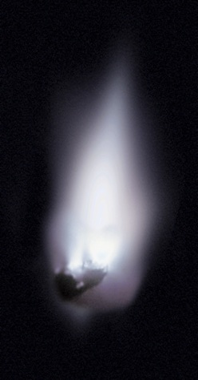
Les comètes ne sont pas éternelles
On estime que les comètes perdent toute leur glace après environ 500 passages autour du Soleil (pour Halley ~ 38 000 ans)
La comète de Halley perd environ 2 mètres d’épaisseur à chaque passage (théoriquement, en fin de vie, Halley aura perdu 1 km d’épaisseur)
crédit: Halley Multicolor Camera Team/Giotto Project/ESA
Comète de Halley vue par Giotto

Slide 19
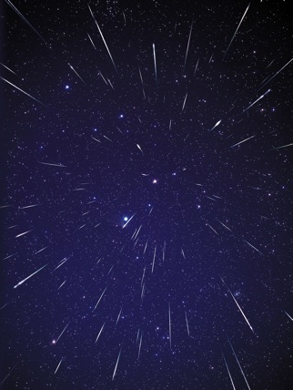
Les étoiles filantes
Il existe deux types d’étoiles filantes :
les étoiles filantes sporadiques (poussières d’astéroïdes)
les étoiles filantes d’essaims (poussières cométaires)
Les essaims sont créés par des comètes ayant traversé l’orbite terrestre. Il en existe des dizaines, les plus importantes étant :
les Perséides (en août)
les Léonides (en novembre)
les Géminides (en décembre)
crédit: A. Fujii/Ciel et Espace Photos
Pluie d’étoiles filantes d’essaim

Slide 20
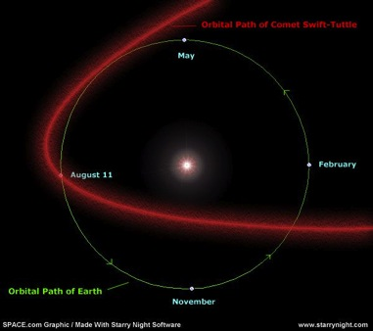
Les Perséides
Aussi appelées les Larmes de St. Laurent
Essaim de météores issus de la comète Swift-Tuttle
La Terre traverse l’essaim entre la fin juillet et août (pic le 12 août)
Près d’une centaine de minuscules particules se consument chaque heure entre 115 et 90 km d’altitude
Trajectoire de la comète Swift-Tuttle

Slide 21
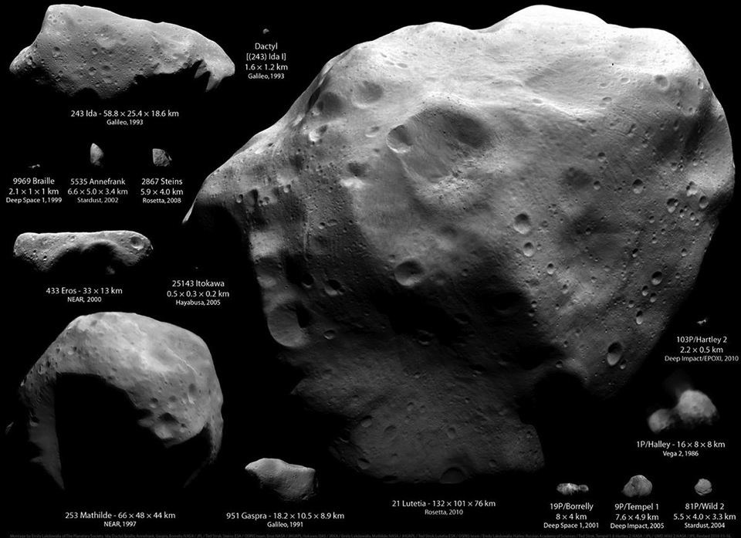
crédit: CNES

Slide 22
crédit: ESA
Météorite de Chelyabinsk – 15 février 2013

Slide 23
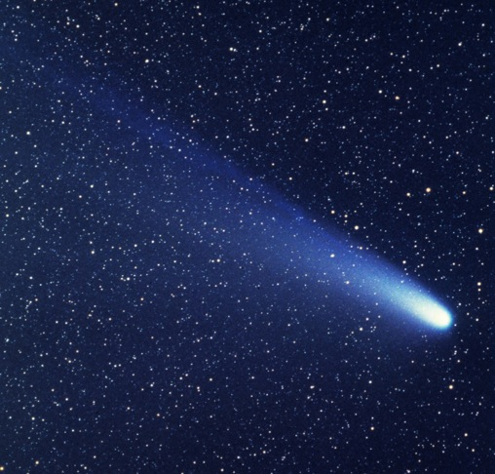
Comète de Halley
Période : ~76 ans
Taille : 8 x 7 x 16 km
Périhélie : ~0,6 UA
Dernier passage : 1986
Prochain passage : 2061
crédit: A. Fujii/Ciel et Espace Photos

Slide 24
Comète Hale-Bopp
Période : ~2 500 ans
Taille : ~60 km
Périhélie : ~0,9 UA
Dernier passage : 1997
Prochain passage : ~4400
crédit: B&S Fletcher/Ciel et Espace Photos

Slide 25
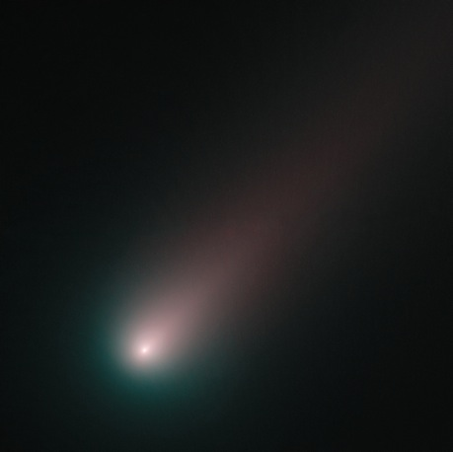
Comète ISON
crédit: NASA/ESA
Période : ∞
Taille : < 1 km
Périhélie : ~0,01 UA
Dernier passage : 2013
Prochain passage : aucun

Slide 26
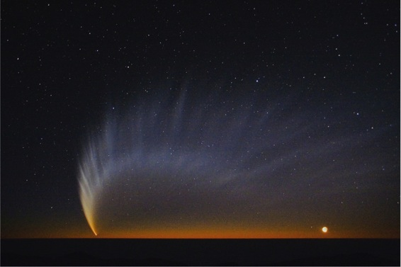
Comète McNaught
crédit: ESA
Période : ~100 000 ans
Taille : une dizaine de km
Périhélie : ~0,2 UA
Dernier passage : 2007
Prochain passage : ?

Slide 27
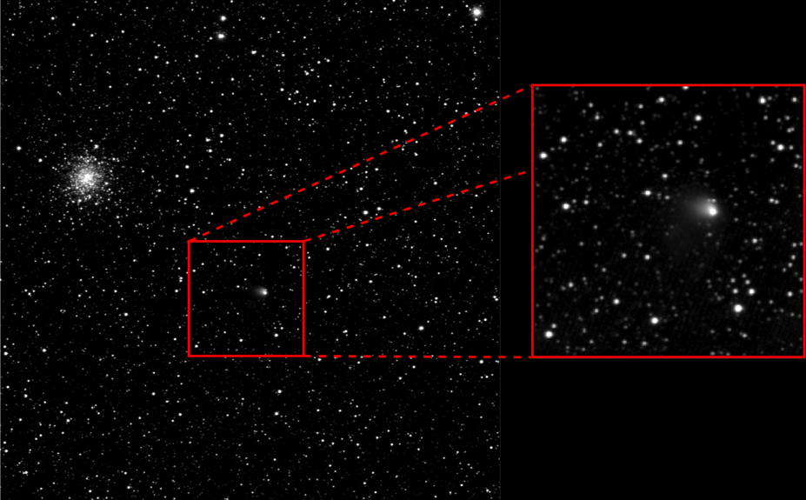
crédit: ESA/Rosetta/MPS for OSIRIS Team MPS/UPD/LAM/IAA/SSO/INTA/UPM/DASP/IDA

Slide 28
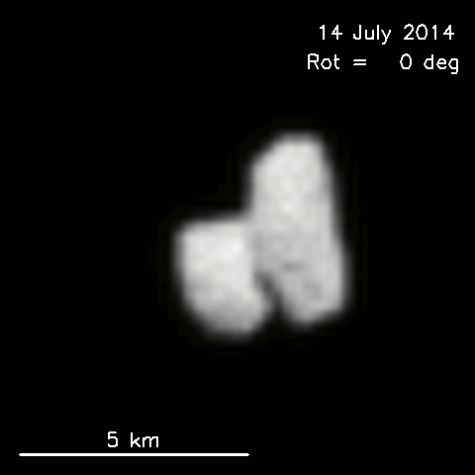
crédit: ESA/Rosetta/MPS for OSIRIS Team MPS/UPD/LAM/IAA/SSO/INTA/UPM/DASP/IDA

Slide 29
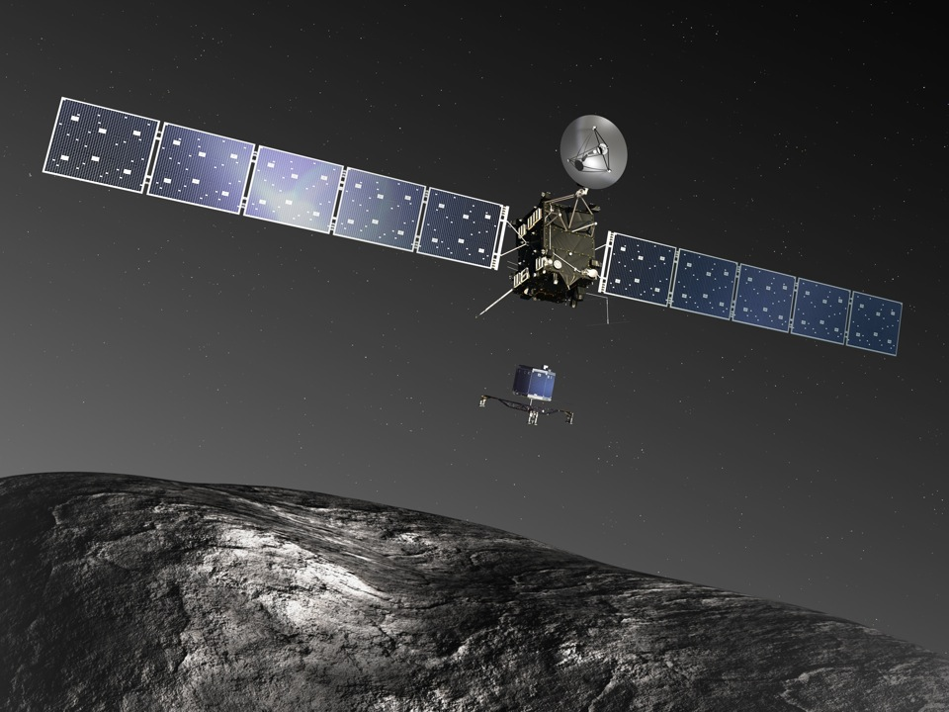
crédit: Medialab/ESA

Slide 30
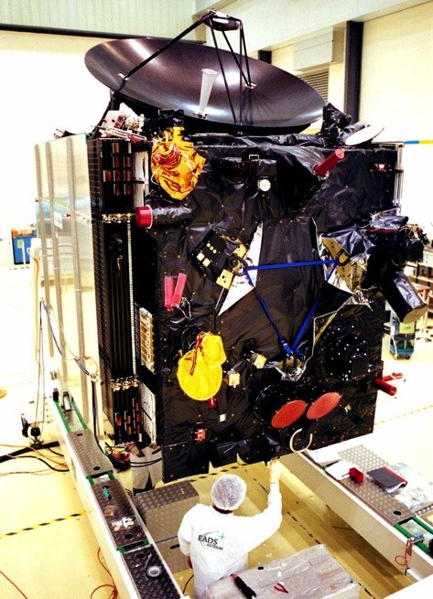
ROSETTA
Mission de l’Agence Spatiale Européenne
Lancée le 2 mars 2004 depuis le centre spatial guyanais, port spatial de l’Europe
Lanceur Ariane 5G+
Orbiteur + Atterrisseur (Philæ)
Masse : 3000 kg
Mission : Étudier la comète Churyumov-Gerasimenko
crédit: Airbus Defence & Space
Airbus Defence and Space
maitre d’œuvre de la sonde Rosetta

Slide 31
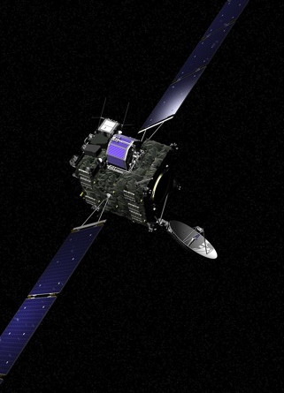
L’orbiteur
Masse : 3 050 kg (carburant : 1 750 kg)
Envergure : 32 m
Possède les plus grands panneaux solaires pour une mission spatiale (65 m²)
11 instruments scientifiques
crédit: Medialab/ESA
Rosetta

Slide 32
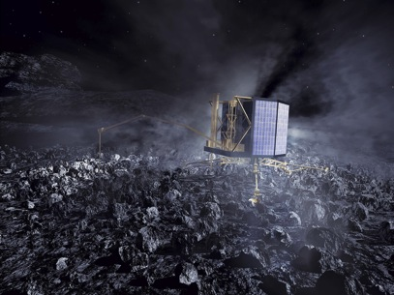
L’atterrisseur - Philæ
Développé conjointement par le CNES et le DLR (agence spatiale allemande)
Masse : 98 kg
10 instruments scientifiques :
Étudier la structure du noyau
Analyser la composition du sol
Étudier les propriétés physiques du noyau
Premier lander sur une comète
crédit: Medialab/ESA
Philæ sur la comète Churyumov-Gerasimenko

Slide 33
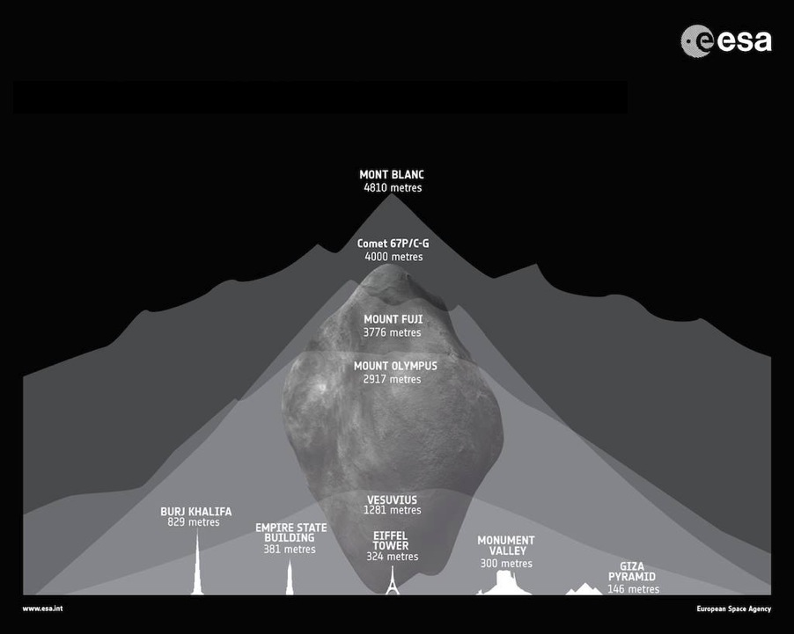

Slide 34
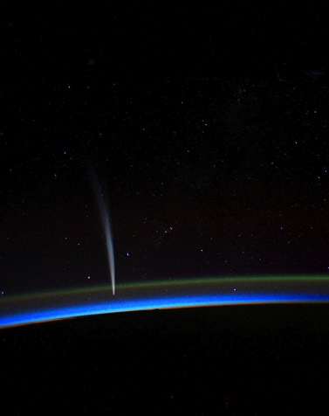
Les objectifs de Rosetta
Comprendre l’activité des comètes
Obtenir des informations sur la formation du Système solaire :
Les comètes ont peu évolué depuis la formation du Système solaire, environ 4,5 milliards d’années
Les comètes pourraient contenir les éléments nécessaires à l’apparition de la vie sur Terre
Les comètes pourraient être à l’origine des océans terrestres
crédit: Michael Carlowicz/NASA Earth Observator
La comète Lovejoy vue depuis l’ISS

Slide 35
crédit: ESA

Slide 36
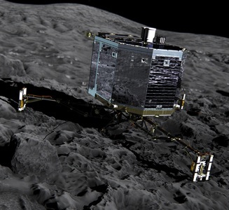
Les « rendez-vous » de Rosetta
20 janvier : Sortie d’hibernation
Avril : détection de la comète par l’instrument Osiris
Mai-août : Manœuvre de freinage de Rosetta pour s’arrêter le 6 août à 100 km de 67P
Août-octobre : observation de la comète (forme, masse, axe de rotation, choix du site d’atterrissage)
Novembre : largage puis atterrissage de Philæ
Novembre-mars 2015 : Science de long-terme. Arrêt probable de Philæ vers 2 UA
crédit: Medialab/ESA
Philæ après l’atterrissage sur CG

Slide 37
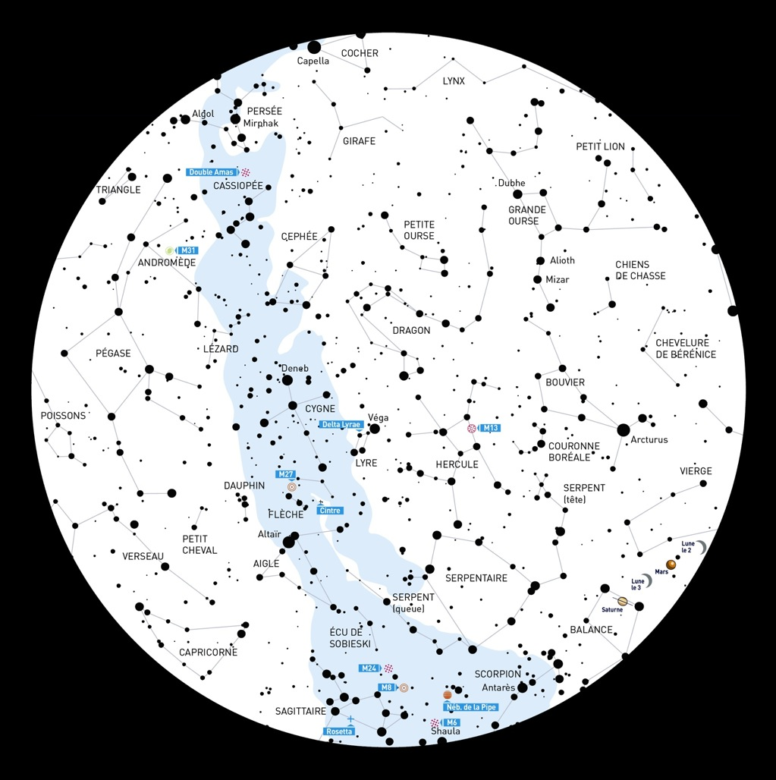
Carte du Ciel – 1er, 2 et 3 août 2014 – 23h30

Slide 38
Remerciements
Un grand merci à nos partenaires: le CNES, Airbus Defence & Space, le CNRS, SES, l’Observatoire de Paris, le Secrétariat d’État à l’Enseignement Supérieur et à la Recherche et Ciel et Espace

